Slide 1
Big Data 호흡기질병에 따른 상관관계 Team Project
2조 판서
주윤찬, 전근우, 김현호

Slide 2
목차
01
프로젝트 개요
02
프로젝트 팀 구성 및 역할
03
프로젝트 수행 절차 및 방법
04
프로젝트 수행 결과
05
자체 평가 의견

Slide 3
프로젝트 개요
프로젝트 주제 및 선정 배경
코로나가 유행하고 있는 시대이므로 많은 질병들 중 호흡기질환을 대상으로 선정.
호흡기 질환별 리스트를 출력
성별에 따른 데이터 시각화
연령에 따른 데이터 시각화
병원비에 따른 데이터 시각화
요양일에 따른 데이터 시각화
내원일에 따른 데이터 시각화

Slide 4
프로젝트 개요
개발환경
OS : Window
개발언어 : python
개발툴 : colab, jupyter notebook
기대효과
호흡기 질환에 따른 성별, 나이, 비용, 요양일, 내원일에 따른 데이터를 시각화 하여 많은 양의 데이터를 한눈에 볼 수 있으며 상관관계별 데이터가 의미하는 바를 쉽게 찾고 이해할 수 있도록 돕는다.

Slide 5
프로젝트 팀 구성 및 역할
주윤찬
팀장
성별 및 연령별 데이터 시각화
전근우
팀원
요양일 및 내원일 데이터 시각화
김현호
팀원
병원비 데이터 시각화
발표
PPT작성

Slide 6
프로젝트 수행 절차 및 방법
구분 | 기간 | 활동 | 비고
사전 기획 | 22년 05/04(수),06(금) | 프로젝트 기획 및 주제 선정 기획안 작성 | 아이디어 선정
데이터 전처리 | 22년 05/09(월) | 데이터 정제 및 정규화 | 데이터는 제공된 엑셀파일 사용
발표 | 22년 05/10(화) | 프로젝트 발표
총 개발기간 | 05/04(수) ~ 05/09(월) |  | ※약 3일

Slide 7
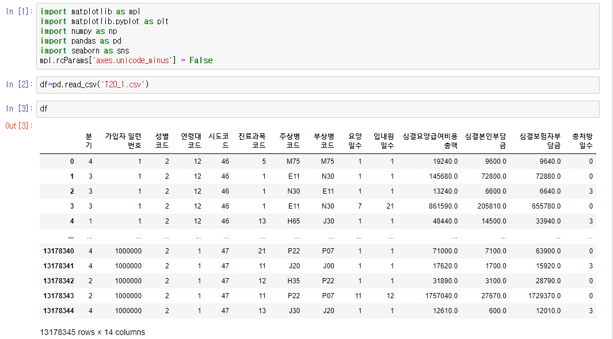
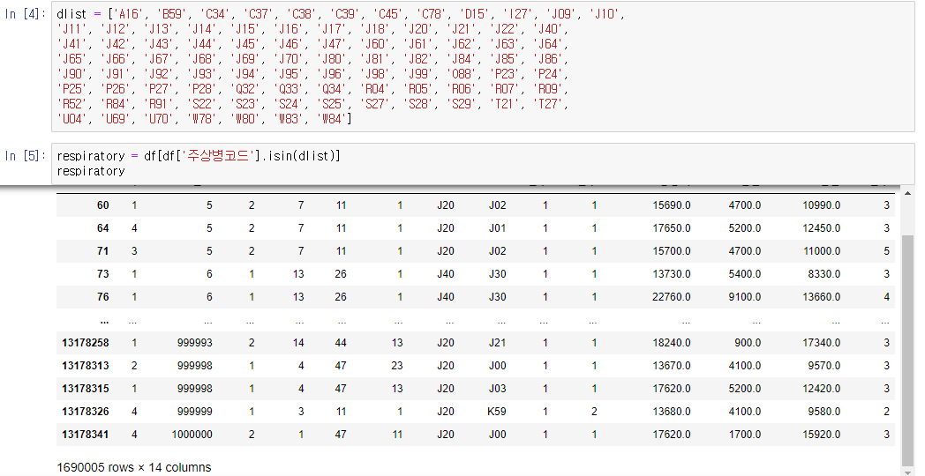
프로젝트 수행 결과
탐색적 분석 및 전처리
- 전체 질병들 중 호흡기 질환만 추출하여 저장

Slide 8
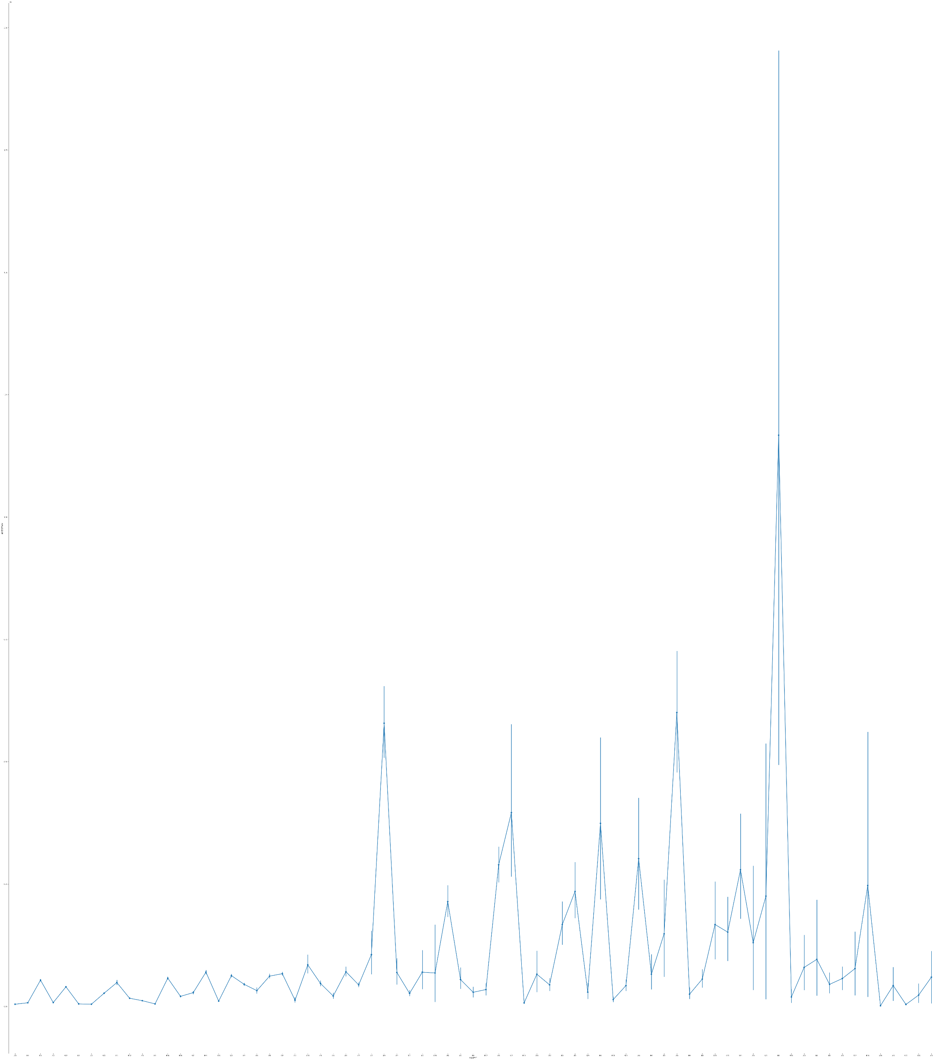
프로젝트 수행 결과
심질환중 J20이 제일 낮으며, 제일높은 질환은 J18
결 본인 부담금이 0원이 아닌 호흡기
본인부담금이 0원인 호흡기 질환은 91개중 56종류가 있었음을 확인.
오차가 가장큰 호흡기 질환은 J80으로 확인
※ J80:성인호흡곤란증후군
※ J20:급성 기관지염
모델 분석

Slide 9
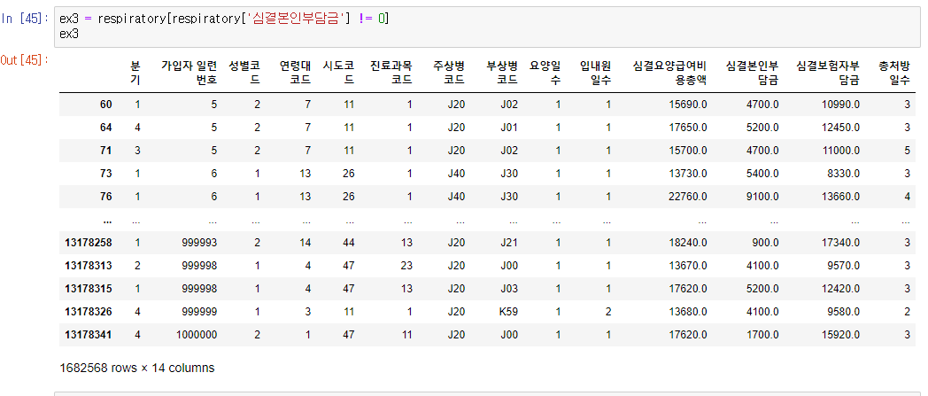
프로젝트 수행 결과
본인부담금이 0이 아닌 값만 추출

Slide 10
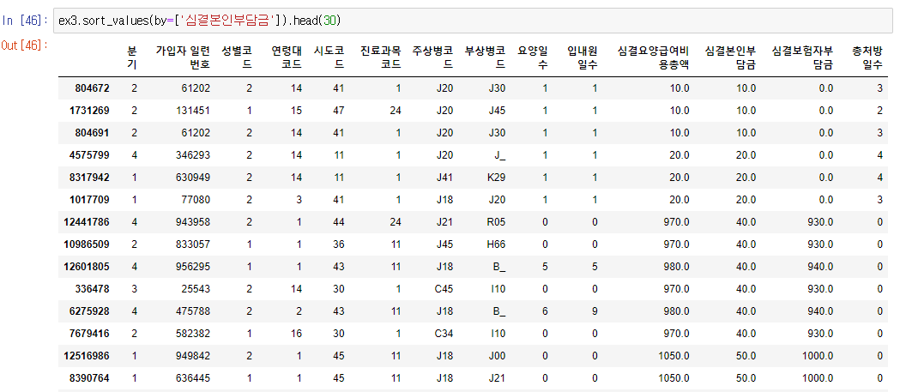
프로젝트 수행 결과
본인부담금의 값을 기준으로 정렬하여 30개를 출력

Slide 11
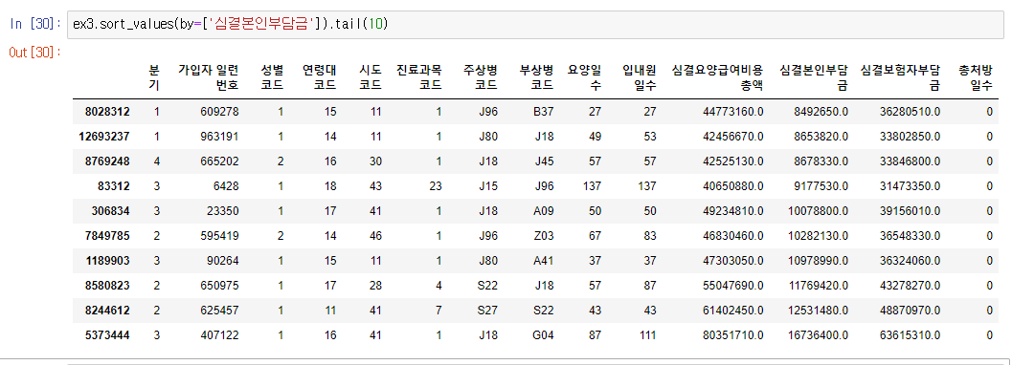
프로젝트 수행 결과
본인부담금의 값을 기준으로 정렬하여 마지막 10개를 출력

Slide 12
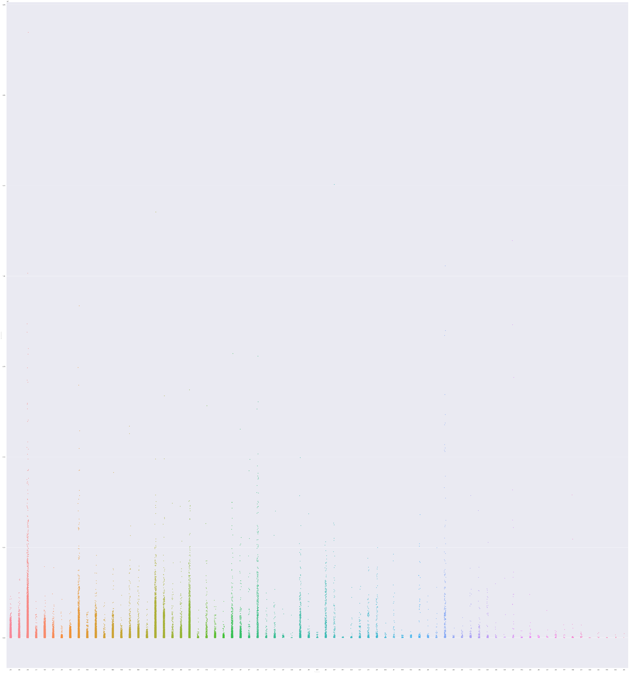
프로젝트 수행 결과
Ex3의 데이터를 시각화
모든 호흡기 질환을 시각화

Slide 13

프로젝트 수행 결과
Ex3의 데이터를 시각화
A~Z까지 알파벳 앞 글자가 같은 질환을 통일하여 시각화

Slide 14
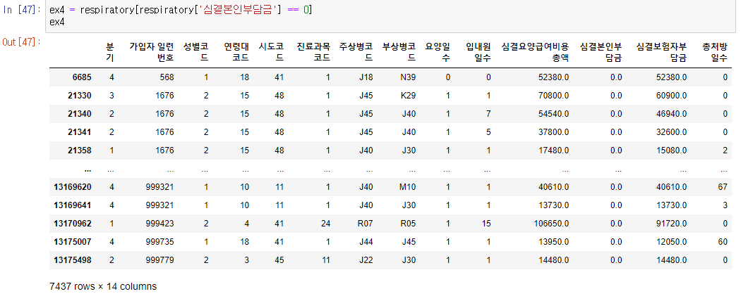
프로젝트 수행 결과
본인부담금의 값이 0인 값을 추출

Slide 15
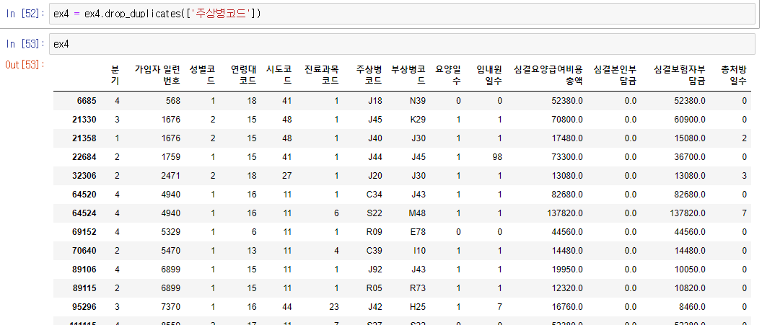
프로젝트 수행 결과
주상병코드의 중복된 값을 제거

Slide 16
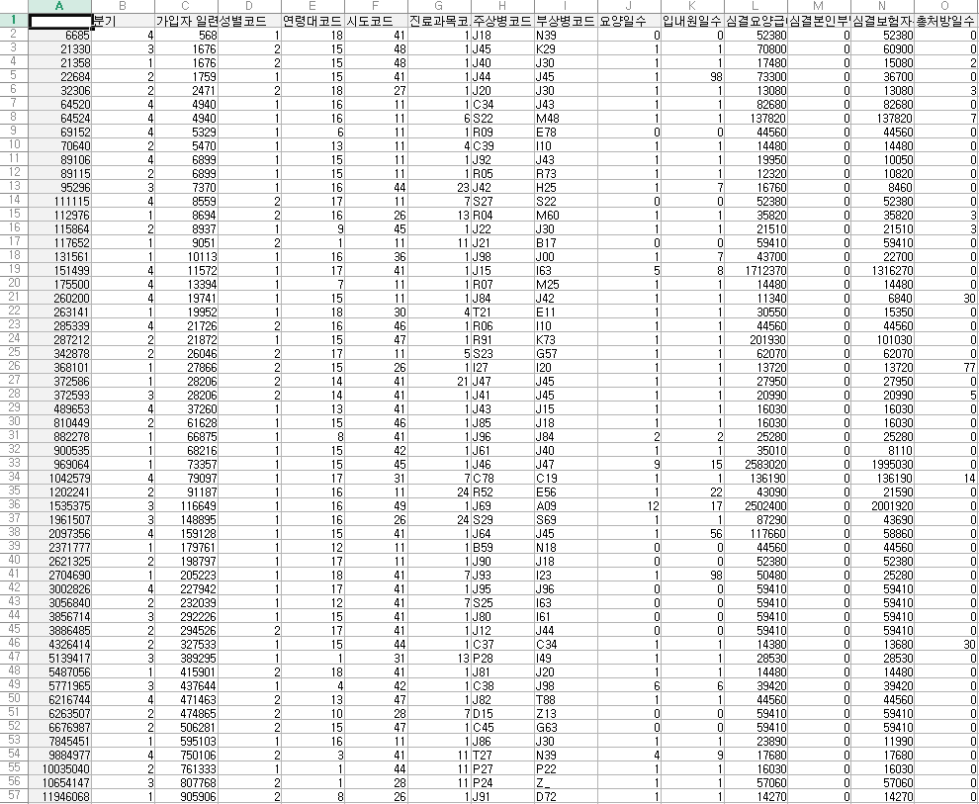
프로젝트 수행 결과
엑셀 파일로 내보낸후
56가지의 호흡기질환이
본인부담금이 없음을 확인.

Slide 17
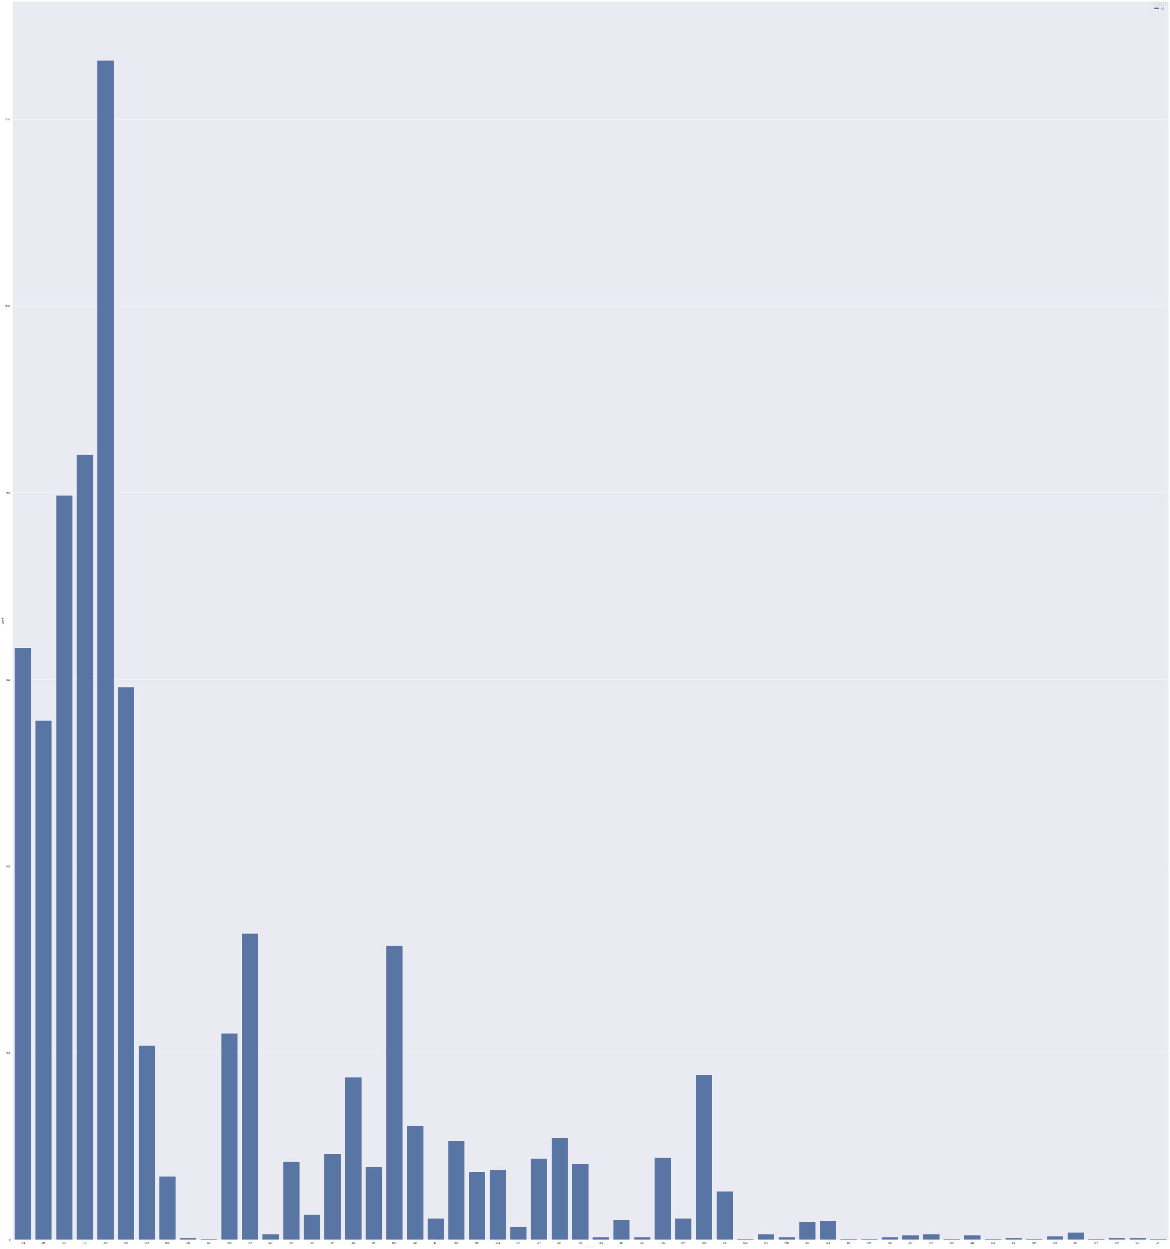
프로젝트 수행 결과
Ex4의 데이터를 시각화 하여 본인부담금이 0인 호흡기질환 중 가장 많은 질환은 J20임을 확인.
※ J20:급성 기관지염

Slide 18
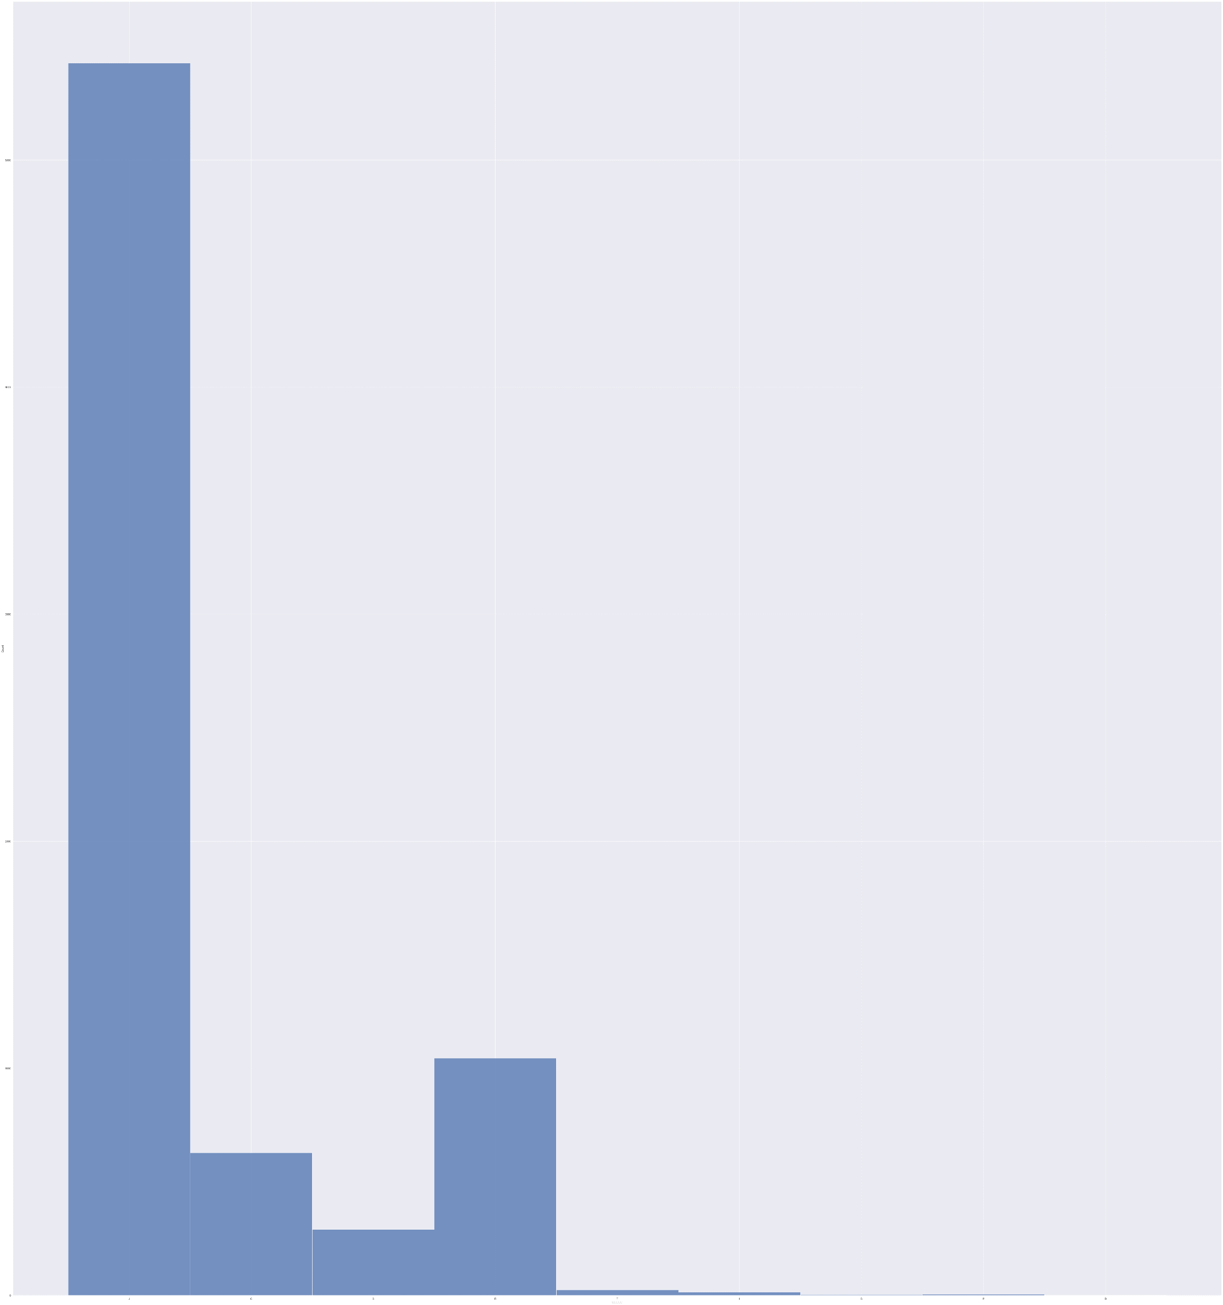
프로젝트 수행 결과
A~Z까지 알파벳 앞 글자가 같은 질환을 통일하여 시각화
본인부담금이 0인 호흡기질환 중 가장 많은 질환은 J로 시작하는 질환임을 확인

Slide 19
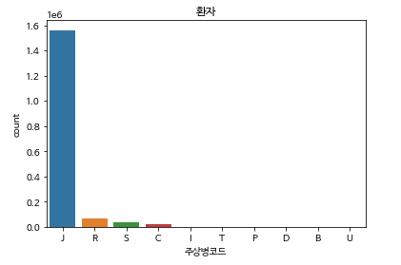

프로젝트 수행 결과
주상병코드(호흡기 관련 코드만 추출) 별 환자수
사용코드
주상병코드 별 환자수는 J(호흡 계통의 질환)이 가장 많았다

Slide 20
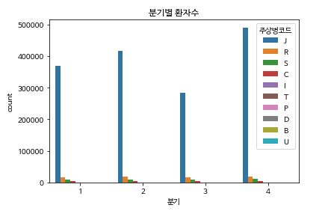

프로젝트 수행 결과
분기 별 환자수
사용코드
분기 별 환자수는
4분기가 가장 많았고
3분기가 가장 적었다

Slide 21
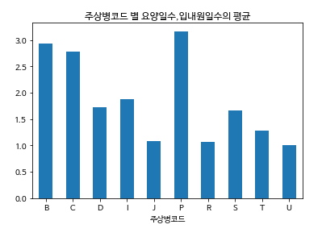

프로젝트 수행 결과
Bar 차트를 이용한 주상병코드 별 요양일 수
사용코드
주상병코드 P (출생 전후기에 기원한 특정 병태)의 평균 요양일 수가 가장 길었고
주상병코드 J(호흡 계통의 질환),R(달리 분류되지 않은 증상),U(특수목적 코드)가
평균 1일로써 가장 짧았다

Slide 22
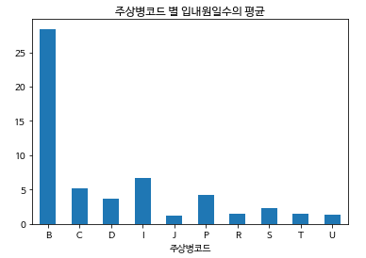

프로젝트 수행 결과
Bar 차트를 이용한 주상병코드 별 입내원일 수
사용코드
주상병코드 B (폐렴 계통)의 평균 입내원일 수가 25일 초과로 가장 길었고
주상병코드 J(호흡 계통의 질환)이 5일 미만으로 가장 짧았다

Slide 23
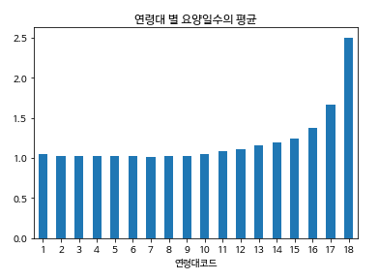

프로젝트 수행 결과
Bar 차트를 이용한 연령대 별 요양일 수
사용코드
연령대 별 요양일 수는 코드18(85~89세)가 가장 길었다

Slide 24
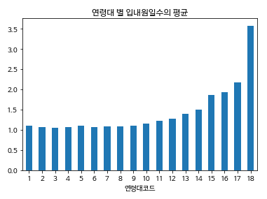

프로젝트 수행 결과
Bar 차트를 이용한 연령대 별 입내원일 수
사용코드
입내원일 수도 요양원일과 비슷한 차트를 보여줬다

Slide 25
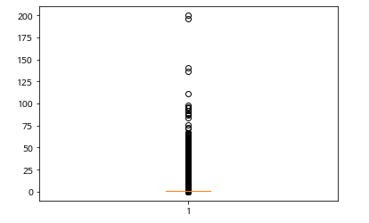

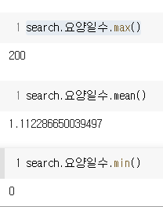
프로젝트 수행 결과
Boxplot으로 찍어본 요양일 수
사용코드 실제 값
요양일 수의 평균치는 1.1일이고
최대 결측치는 200일,
최소 결측치는 0일로 보여진다

Slide 26
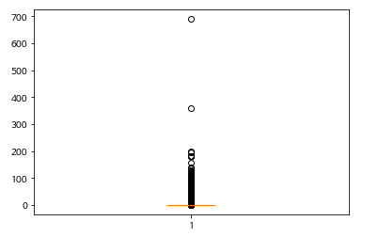

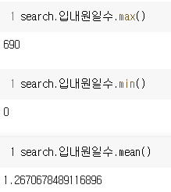
프로젝트 수행 결과
Boxplot으로 찍어본 입내원일 수
사용코드 실제 값
입내원일 수의 평균치는 1.2일이고
최대 결측치는 690일,
최소 결측치는 0일로 보여진다

Slide 27
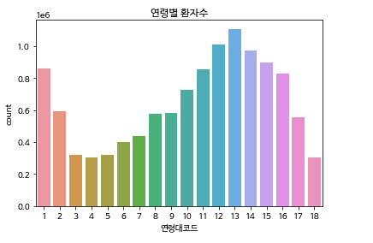

프로젝트 수행 결과
연령대 별 환자수
사용코드
연령대 별 환자수는 13분위 (60~94세)가 가장 많았고
그 다음으론 12분위(55~59세)
가장 적었던 분위는 18분위(85~89)세였다

Slide 28
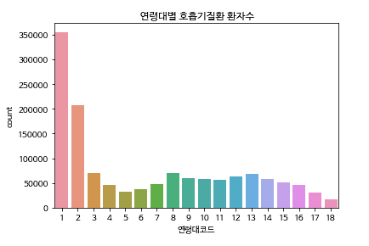

프로젝트 수행 결과
연령대 별 호흡기 질환 환자수
사용코드
하지만 호흡기 질병에 한하자 1분위(0~4세)가 가장 많았다

Slide 29
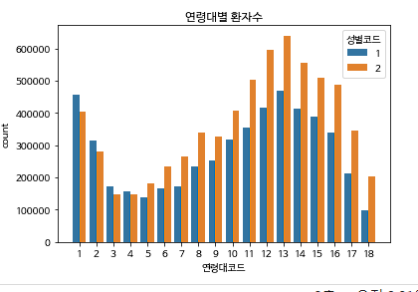
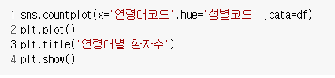
프로젝트 수행 결과
연령대 별 남여 환자수
사용코드
1~4분위 (0~19세)까지는 남자환자가 더 많고 그 이후 분위에서는 계속 여자환자가 많다

Slide 30
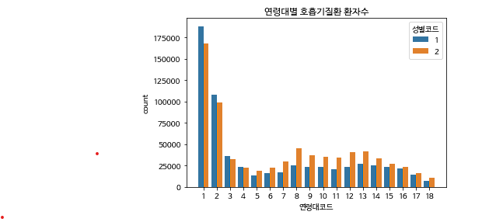

프로젝트 수행 결과
연령대 별 남여 호흡기 질환 환자수
사용코드

Slide 31
자체 평가 의견
주윤찬:여러가지 값들을 바꾸고 조작하는데 익숙하지 않은 나를 보고 아직 공부를 많이 해야겠다는 생각이 들었다
전근우: 데이터가 방대하고 내재된 데이터가 생소하여 더 어려웠지만 재미있었다
김현호: 시간이 짧아 아쉬움은 남지만 여러 그래프로 시각화를 시도해보며 많은 공부가 되었다.

